Slide 1

Dictées et histoire des arts
Autour du monde
Dictée 7

Slide 2
Œuvre n°7
Calcule cette somme, puis à l’aide du résultat et du tableau, découvre un mot « indice » :
205 x 824
168 920
0 | 1 | 2 | 3 | 4 | 5 | 6 | 7 | 8 | 9
X | S | N | R | O | I | P | E | H | I
Sphinx
Ensuite, lis bien toutes ces phrases et déduis-en le pays dans lequel se trouve cette œuvre :
1. Mon pays est traversé du sud au nord par un fleuve très célèbre, considéré comme l’un des plus longs du monde.
2. Une grande partie de mon territoire est recouverte de désert, notamment le Sahara.
3. Dans l’Antiquité, j’étais une civilisation puissante, dirigée par des pharaons.
4. On peut encore voir aujourd’hui d’immenses constructions qui servaient de tombeaux royaux et qui font partie des Sept Merveilles du Monde Antique.
5. Mes monuments les plus connus s’appellent les pyramides et mon symbole célèbre a le corps d’un lion et une tête humaine.
.

Slide 3
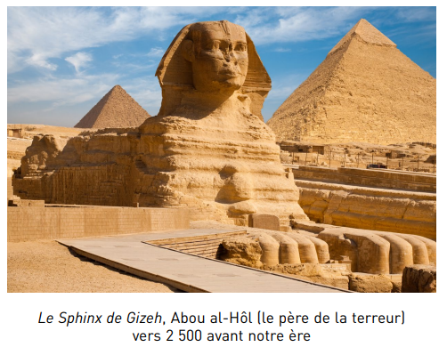
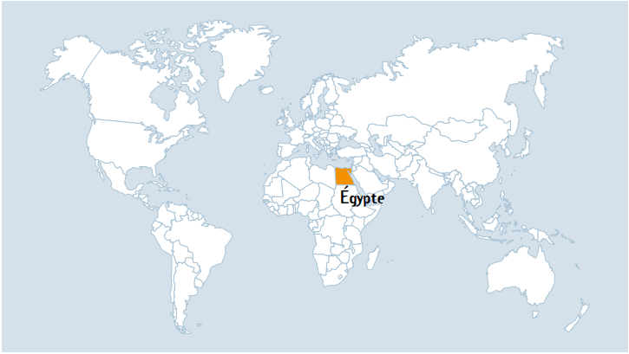
Œuvre n°7
Il s’agit du Sphinx de Gizeh en Egypte

Slide 4


HDA

Slide 5
https://view.genially.com/61c050ba74907f0e36a57ea7/presentation-o7-le-sphinx-de-gizeh

Slide 6
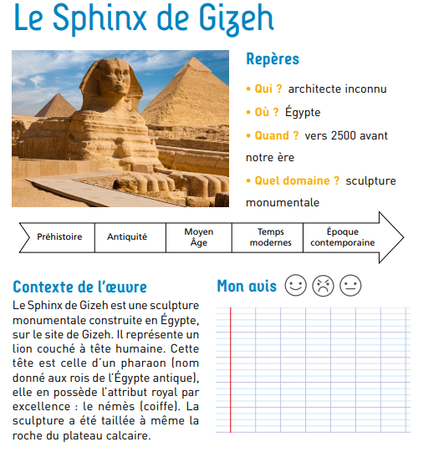


Slide 7
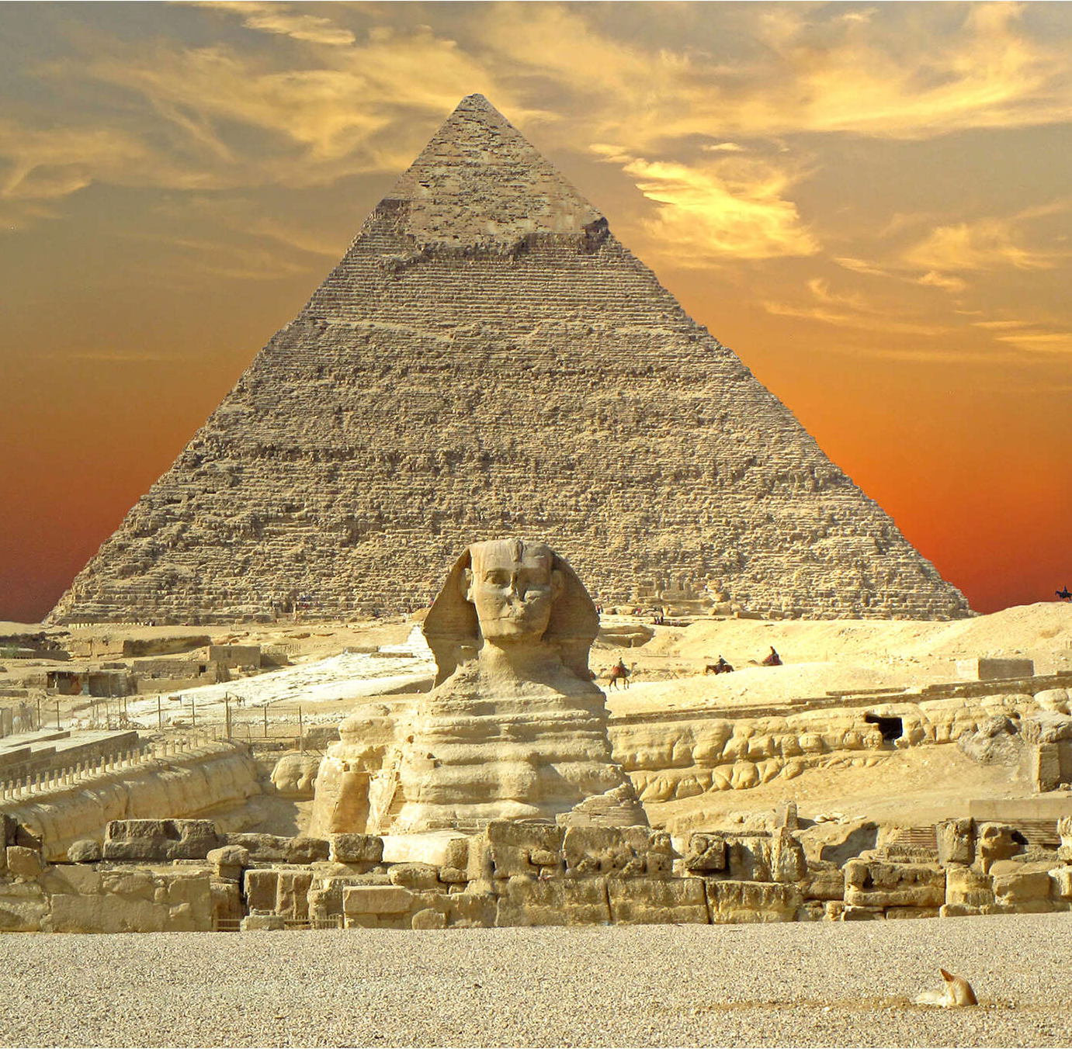
Orthographe

Slide 8
ORTHOGRAPHE
Écrire « la », « là » ou « l’a »

Slide 9
OBSERVER
La sculpture me plait beaucoup, j’aimerais la voir en vrai.

Slide 10
OBSERVER
La sculpture me plait beaucoup, j’aimerais la voir en vrai.
Elle est construite là, dans le désert.

Slide 11
OBSERVER
La sculpture me plait beaucoup, j’aimerais la voir en vrai.
Elle est construite là, dans le désert.
On l’a construite en pierre.

Slide 12
COMPRENDRE
Le Sphinx est … sculpture d’une créature imaginaire.
On … construite …, juste devant les pyramides.

Slide 13
COMPRENDRE
une
Le Sphinx est … sculpture d’une créature imaginaire.
On … construite …, juste devant les pyramides.

Slide 14
COMPRENDRE
Le Sphinx est la sculpture d’une créature imaginaire.
On … construite …, juste devant les pyramides.

Slide 15
COMPRENDRE
Le Sphinx est la sculpture d’une créature imaginaire.
On … construite …, juste devant les pyramides.
l'avait

Slide 16
COMPRENDRE
Le Sphinx est la sculpture d’une créature imaginaire.
On l’a construite …, juste devant les pyramides.

Slide 17
COMPRENDRE
Le Sphinx est la sculpture d’une créature imaginaire.
On l’a construite …, juste devant les pyramides.
ici

Slide 18
COMPRENDRE
Le Sphinx est la sculpture d’une créature imaginaire.
On l’a construite là, juste devant les pyramides.

Slide 19
COMPRENDRE
une
Le Sphinx est la sculpture d’une créature imaginaire.
On l’a construite là, juste devant les pyramides.
ici
l'avait

Slide 20
VÉRIFIER
SA COMPRÉHENSION
Quelle peut être la nature du mot « la » ?
Que signifie le mot « là » ?
Que devient « l’a » au passé ?
Par quoi puis-je remplacer « la » ?
« là » ? « l’a » ?

Slide 21
S’ENTRAINER
La
… pyramide est le tombeau du pharaon.

Slide 22
S’ENTRAINER
là
Le Sphinx se dresse … .

Slide 23
S’ENTRAINER
l’a
On … entièrement taillé dans le désert.

Slide 24
S’ENTRAINER
la
Son rôle est … protection des tombeaux.

Slide 25
S’ENTRAINER
là
À cet endroit-… il fait très chaud.

Slide 26
S’ENTRAINER
la
Cette sculpture symbolise … force
et … sagesse du pharaon.
la

Slide 27
S’ENTRAINER
La nécropole me plait beaucoup.
J’aimerais … visiter.
la

Slide 28
S’ENTRAINER
La
l’a
… force du roi, on … symbolisée
par le corps de lion.

Slide 29
S’ENTRAINER
Là
…, derrière le Sphinx,
on peut admirer … pyramide de Khéops.
la

Slide 30
S’ENTRAINER
l’a
Ce pays, est-ce que Paul … déjà visité ?

Slide 31
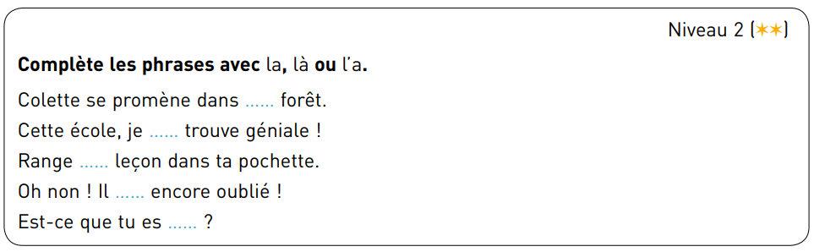
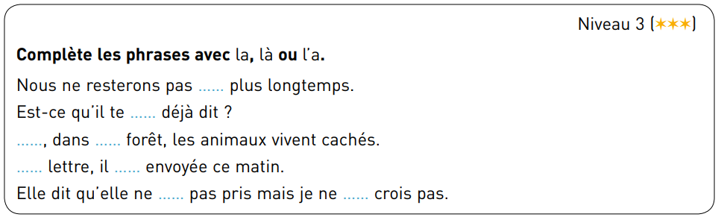

Slide 34
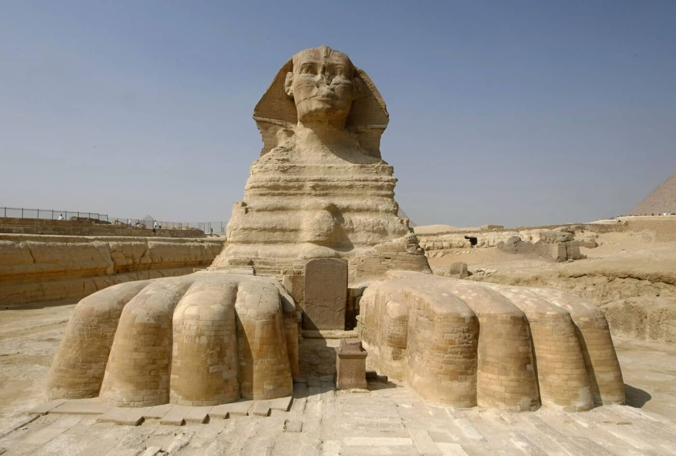
Production d’écrits

Slide 36
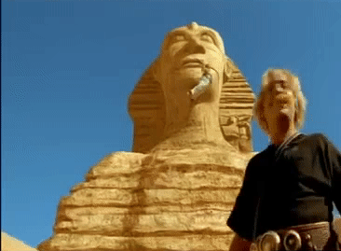
Mots
de la dictée

Slide 37


La course aux mots
Rose / Jaune : 16 mots
Vert : 29 mots
Violet : 40 mots

Slide 38
Groupe vert
Une créature, le lion, L’Egypte, le désert, une sculpture, le monde, la roche, la tête, un pharaon,
Groupe vert
représenté, monumental, un an, le corps, se dresser, grand, immense, humain, par
Groupe vert
la force, le roi, énigmatique, taillé, là, plus, entièrement, dans, il y a, la sagesse, symboliser,
Groupe Rose/Jaune
L’Egypte, le désert, une sculpture, le monde, la roche,
Groupe Rose/Jaune
énigmatique, taillé, là, plus, entièrement, dans, il y a
Groupe Rose/Jaune
un an, le corps, se dresser, grand,

Slide 39
Groupe violet
La pyramide, un an, le corps, se dresser, grand, immense, humain, par, un rôle, devant, car, représenté, monumental,
Groupe violet
le père, une sculpture, le monde, la roche, la tête, un pharaon, un hommage, construire, penser, une créature, le lion, L’Egypte, le désert,
Groupe violet
la protection, dans, il y a, la sagesse, symboliser, un tombeau, le fils, la force, le roi, énigmatique, taillé, là, plus, entièrement,

Slide 40
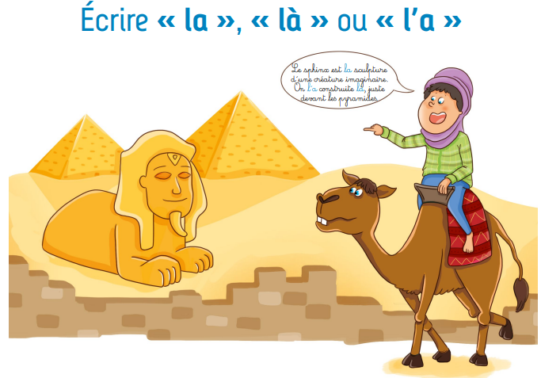
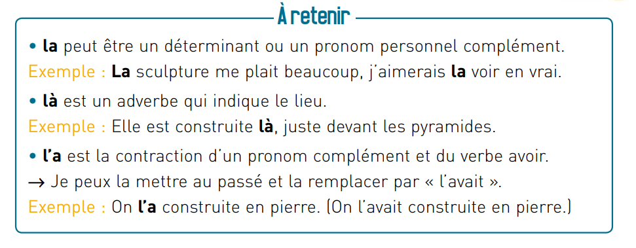

Slide 41
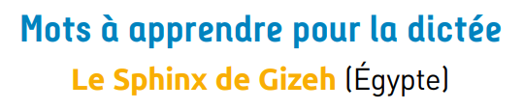
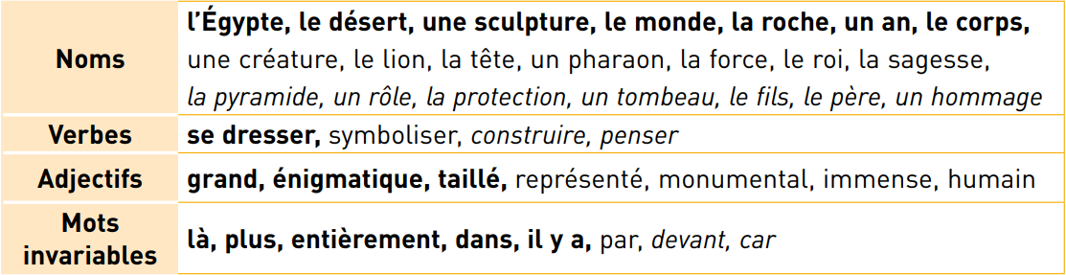





Slide 42
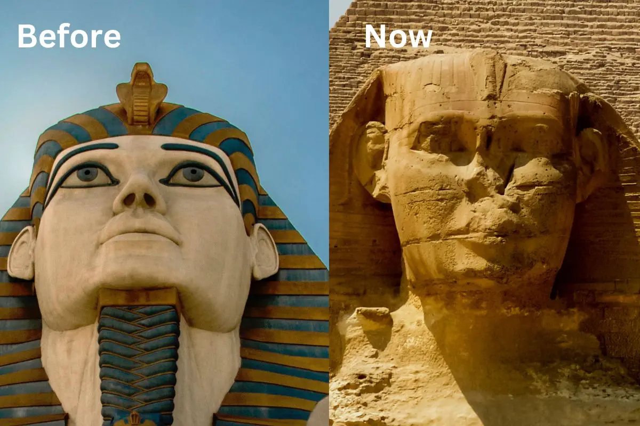
Correction
de la dictée

Slide 43
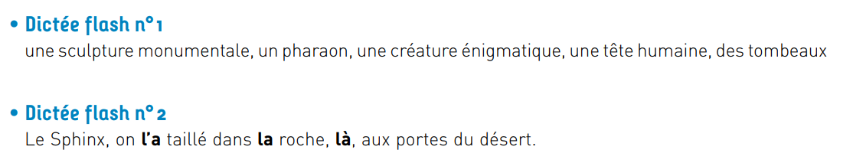

Slide 44
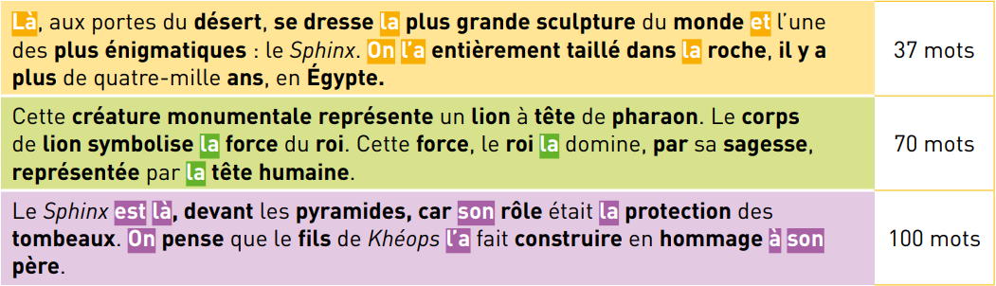
Le Sphinx attire de nombreux visiteurs chaque année, fascinés par son mystère et sa grandeur. Sa conservation est un défi, car le vent et le sable érodent lentement ses formes majestueuses.(130 mots)

